Slide 1
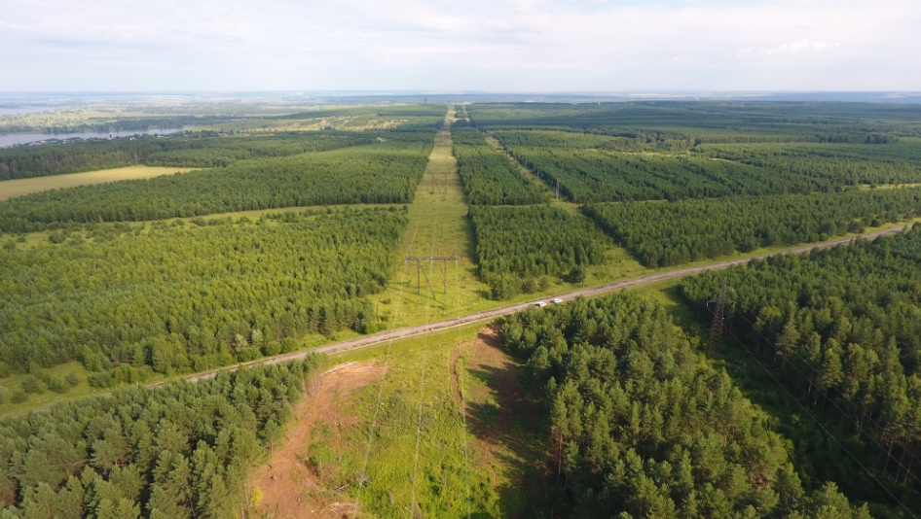

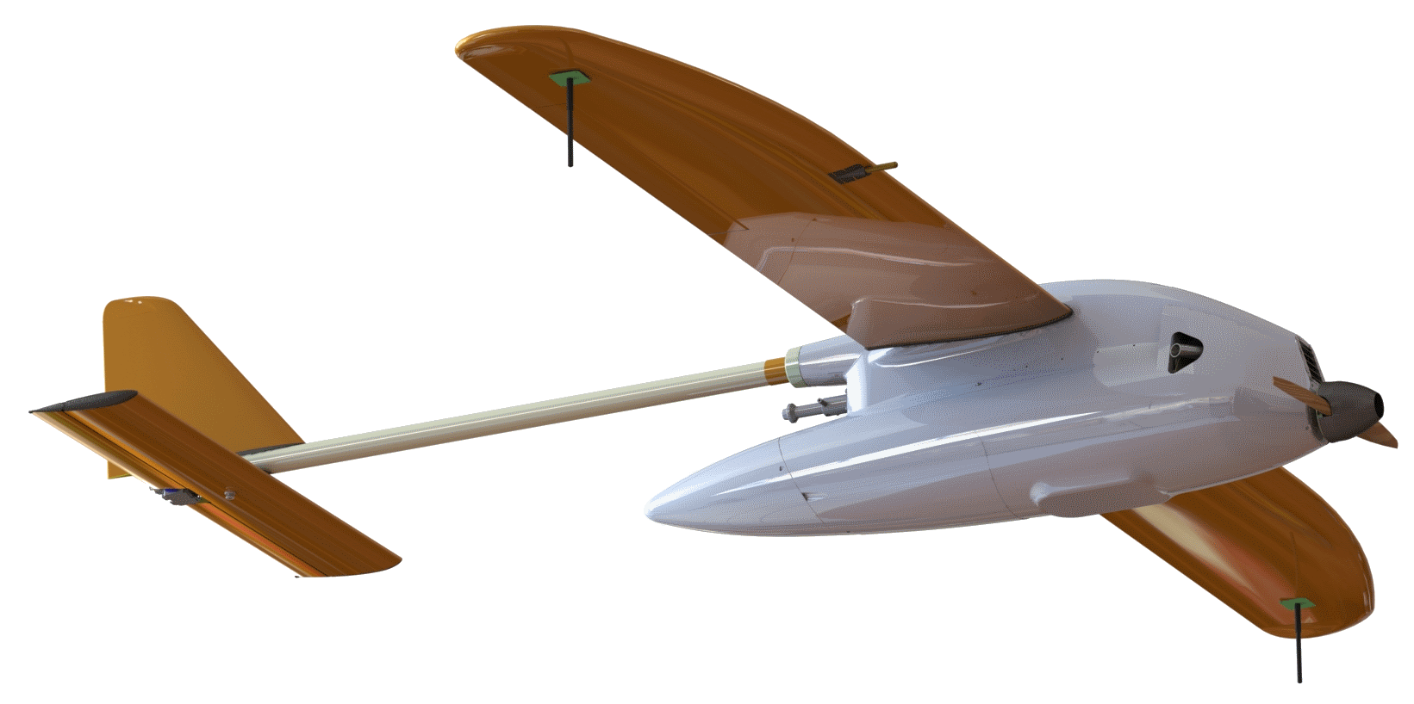

Беспилотная авиационная система «Птеро-G1»

Slide 2
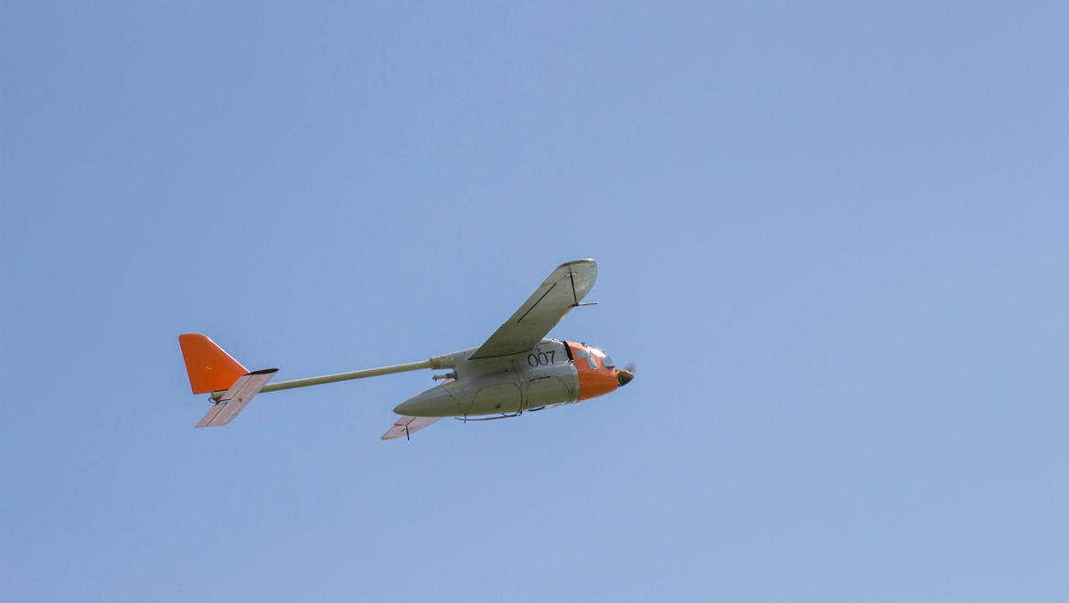
Основные достоинства БАС «Птеро-G1»
оказание квалифицированной технической поддержки в течение всего жизненного цикла системы
широкий диапазон рабочих температур от -40°С до +45°С
большая дальность и продолжительность полета (до 1250 км/15 ч)
высокая прочность конструкции и её ремонтопригодность
возможность установки оборудования весом до 5 кг
возможность работы в ночное время
большой объем отсека для полезной нагрузки – 15 л
работа в сложных метеоусловиях
автономный полет в режиме радиомолчания
устойчивый полет БВС по аэросъемочному маршруту

Slide 3


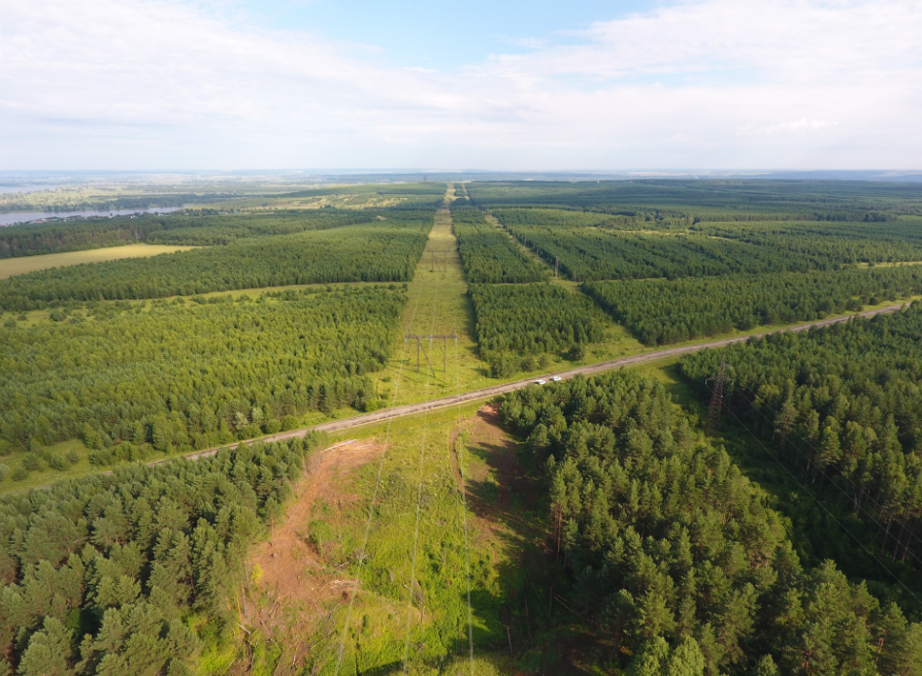
Назначение беспилотной авиационной системы (БАС) «Птеро-G1»
плановая топографическая аэрофотосъемка для создания и обновления цифровых топографических планов М 1:1 000 – 1:10 000;
Надирная и перспективная аэрофотосъемка для выполнения различных видов дешифрирования (выявления и распознавание заснятых объектов, установление их качественных и количественных характеристик);
дистанционная диагностика технического состояния инженерных сооружений и объектов инфраструктуры;
патрулирование границ, охрана территорий, видеомониторинг территорий, разведка в труднодоступных местах;
тепловизионная аэросъемка;
мультиспектральная аэросъемка (анализ состояния растительного покрова, поиск замаскированных объектов);
ночная аэрофотосъемка в видимом диапазоне с фотовспышкой;
перевозка небольших грузов и их десантирование на парашюте;
использование в качестве носителя специального аэросъемочного оборудования.

Slide 4

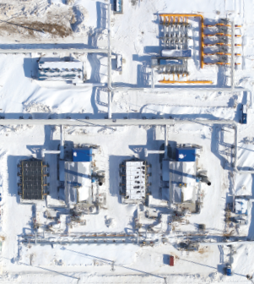
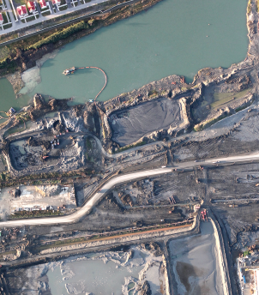
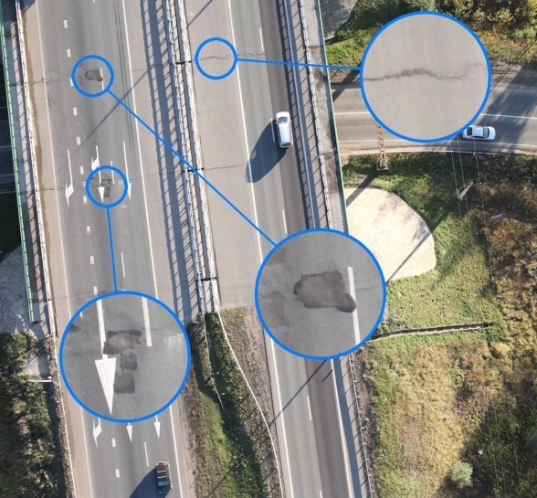
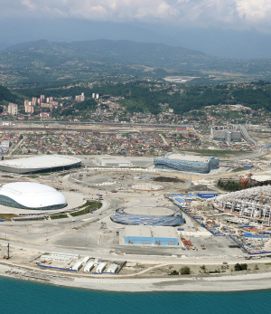
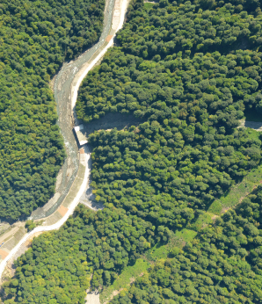
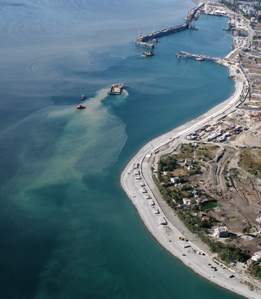
Области применения
Картография и ГИС
Чрезвычайные ситуации
Поиск и спасание
Охрана и обеспечение безопасности
Правоохранительная сфера
Электроэнергетика
Нефть и газ
Мониторинг протяженных объектов
Строительство
Горное дело

Slide 5
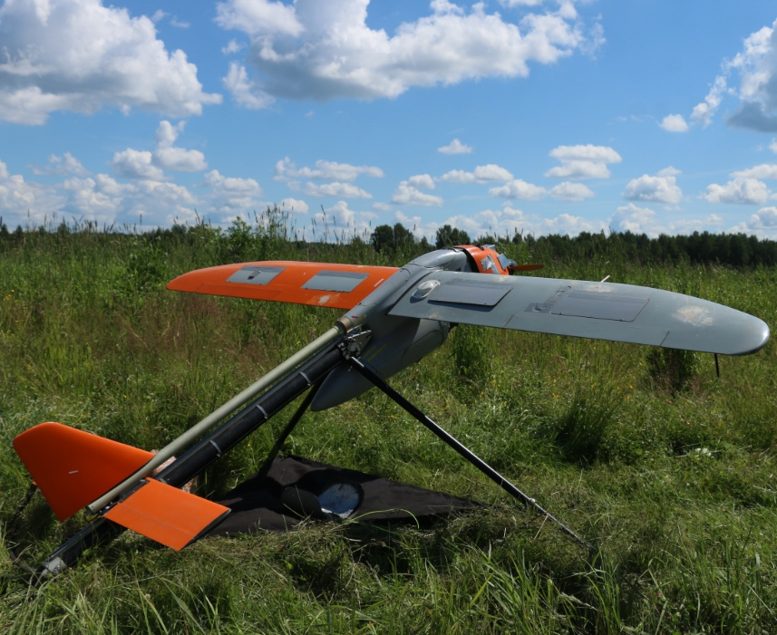
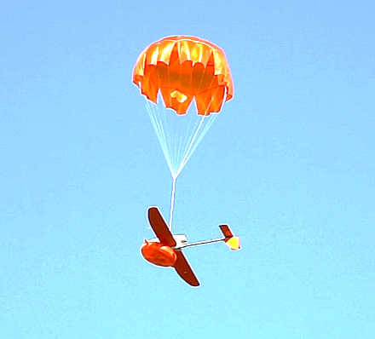
Технические характеристики
БАС «Птеро-G1»
Тип | самолетный … с ДВС
Автопилот | PteRoBot
Минимальная безопасная высота полета | 80 м
Практический потолок | 3000 м
Крейсерская скорость | 95 км/ч
Максимальная горизонтальная скорость | 130 км/ч
Минимальная скорость (при взлётной массе 22 кг) | 70 км/ч
Взлетная масса с полной нагрузкой | до 25 кг
Максимальная масса полезной нагрузки | до 5 кг
Время полета (с аварийным запасом на один час) | до 15 ч
Максимальная прямая дальность полета | до 1250 км
Характеристика радиоканала** | цифровой
Дальность радиосвязи при прямой радиовидимости | до 75 км
Наличие резервного радиоканала | да
Наличие спутникового канала | да
Взлет | с катапульты
Посадка | на парашюте
Влажность | до 98%
Диапазон температур | -45…+ 45°С
Ветровая нагрузка в полете | 15 м/с
Автоматические системы запуска двигателя и отцепа купола парашюта
*Полезная нагрузка:
до 2 кг - время полёта 15 часов на скорости 95 км/ч.
до 5 кг - время полёта 13 часов на скорости 95 км/ч.
** по желанию Заказчика БАС поставляется с любым типом связи (открытый / защищенный)
3,13 м

Slide 6

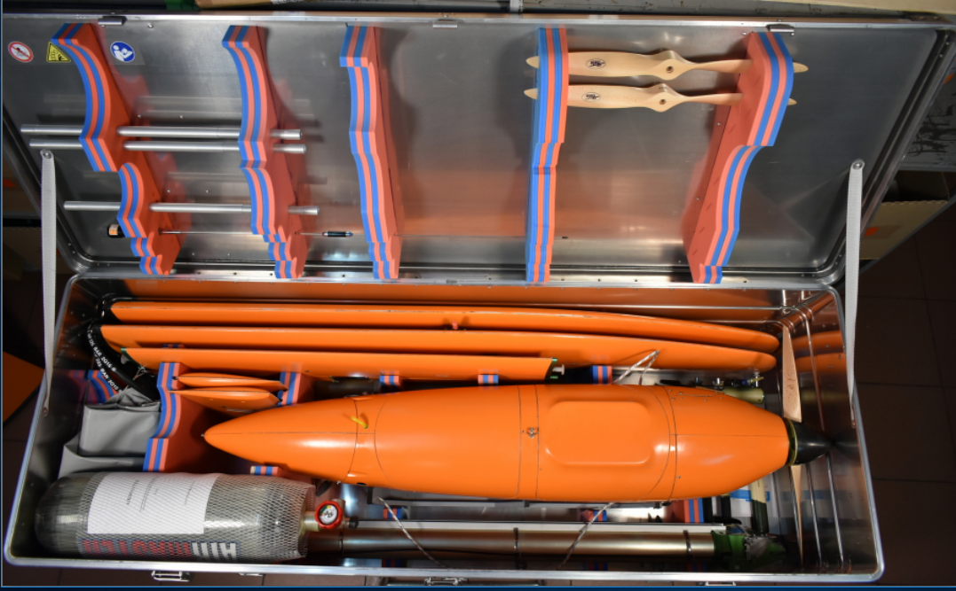
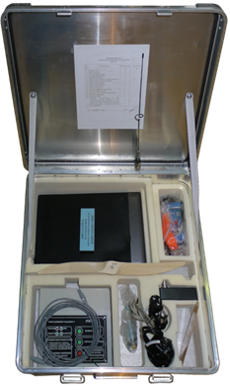
Комплектация
БАС «Птеро-G1» поставляется в 2-х кейсах. Корпуса кейсов герметичные, они выполнены из
алюминия с ребрами жесткости. Внутренняя поверхность кейсов выложена мягким материалом типа изолон.
Кейс №1
Кейс №2
Беспилотное воздушное судно «Птеро-G1» (консоли крыла, хвостовое оперение, фюзеляж)
Катапульта
Документация на БАС
Наземный пункт управления
Комплект ЗИП
Комплект программ
Антенны
Транспортировка и хранение системы осуществляется в разобранном виде в поставляемых защитных кейсах:
большой кейс для беспилотного воздушного судна и комплекта для запуска (1600х600х550 мм)
малый кейс для наземного пункта управления (600х600х250 мм)
инструментальный ящик
Используемые кейсы позволяют транспортировать БАС практически любыми видами транспорта. На месте проведения работ БАС в кейсах переносится силами экипажа (2 человека).

Slide 7
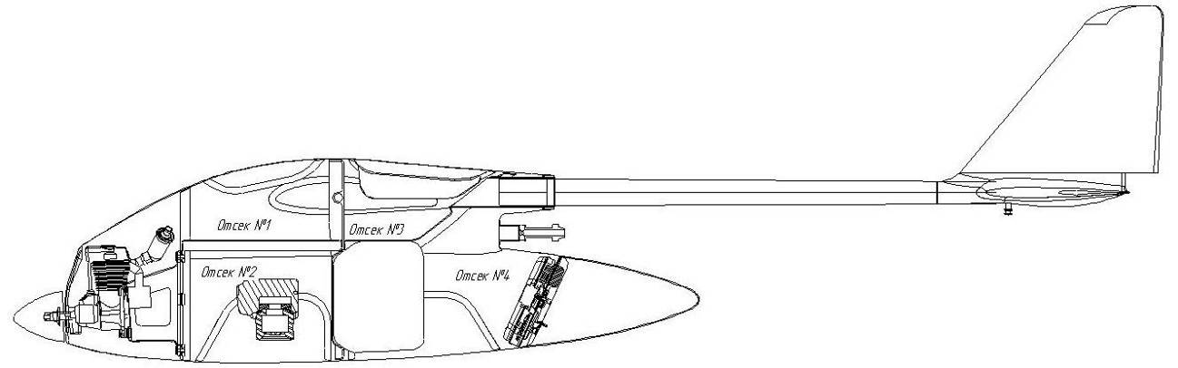
Конструкция
Киль
Фюзеляж
Хвостовая балка
Стабилизатор
Парашютный отсек
Силовая установка
Отсек № 1 система посадочной амортизации и бортовое радиоэлектронное оборудование.
Отсек № 2 полезная нагрузка (аэрофотокамера, тепловизор и тд.).
Отсек № 3 коммуникации и бортовое радиоэлектронное оборудование.
Отсек № 4 топливная система и система аварийного выпуска парашюта.

Slide 8
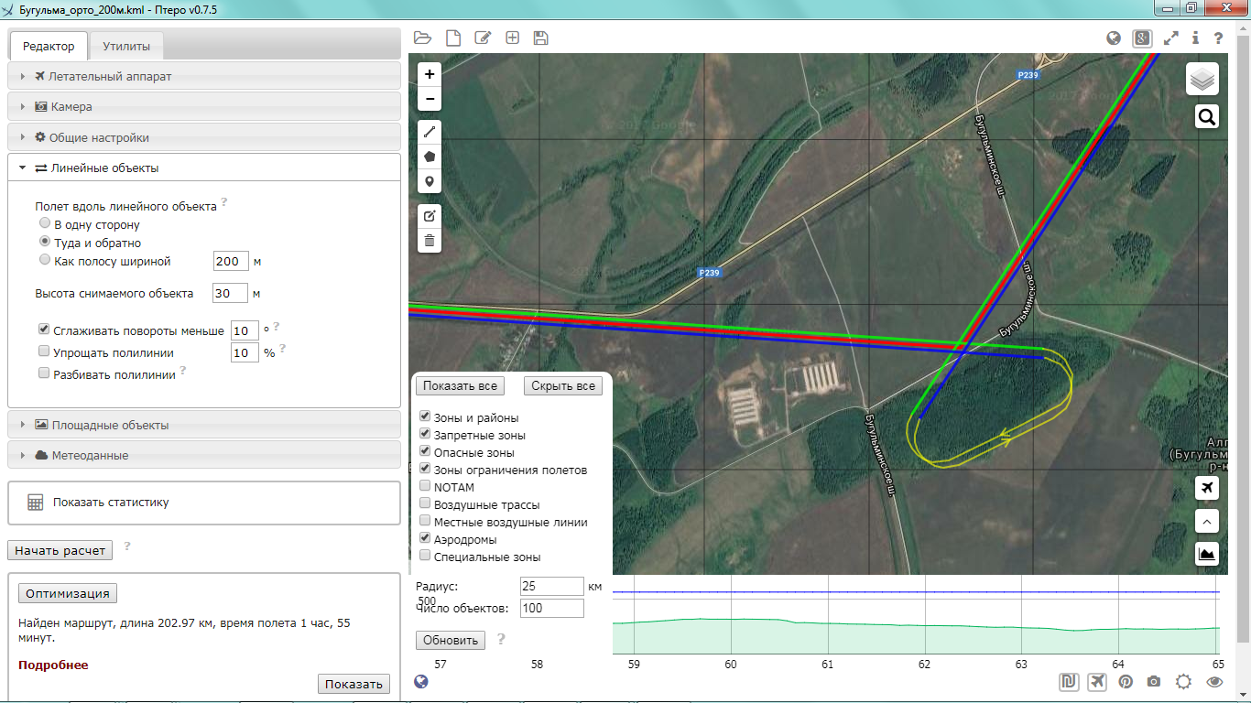
Программное обеспечение «Птеро-Аэроплан»
Программное обеспечение «Птеро-Аэроплан», поставляемое вместе с БАС,
позволяет оптимально построить полетное задание с учетом заданных параметров аэросъемки, рельефа местности, в автоматическом режиме полета;

Slide 9

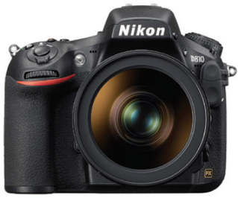
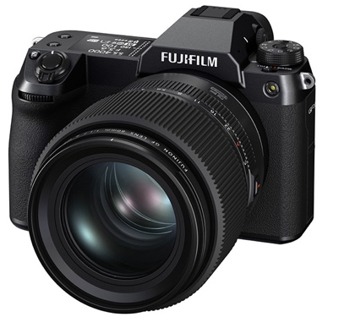
Полезная нагрузка
Возможна установка сразу двух модулей полезной нагрузки одновременно.
Варианты комплектации аэросъемочным оборудованием
Полнокадровая цифровая фотокамера формата 35 мм — Nikon D850 (базовый комплект поставки) с разрешением матрицы 45,7 Мп и шторно-щелевым затвором.
Цифровая среднеформатная фотокамера Fujifilm GFX 100S разрешение 102 Мп
и объективами Hasselblad серии HC с центральным затвором.
Размер матрицы 43,8 х 32,9 мм или 11648 x 8736 пикселей. Размер пикселя 3,76 µm.
С объективом HC50 с высоты 2000 м ширина кадра на земле 2300 м и размером пикселя 20 см
Оборудование для проведения ночной аэрофотосъемки состоит из бортовой фотовспышки собственной разработки, высота съемки не более 120 м.

Slide 10
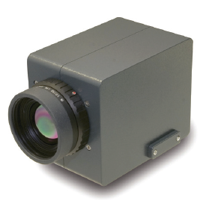
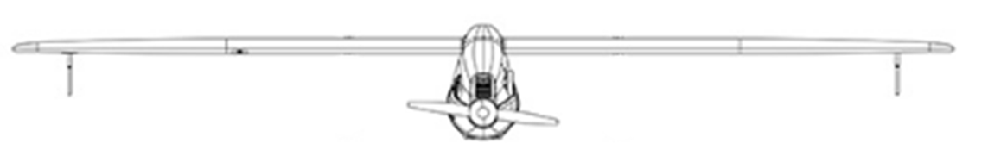
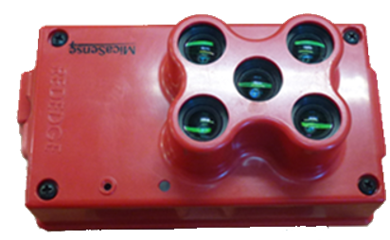
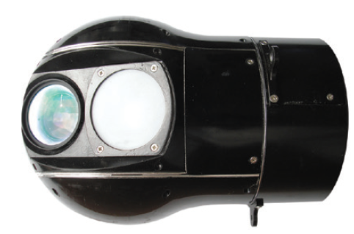
Полезная нагрузка
Тепловизионная аэросъемка
InfraTec VarioCAM HD head – кадровые измерительные тепловизоры с разрешением 640х480 и 1024х768, диапазон измеряемых температур -40°С … 2000°С
Мультиспектральная аэросъемка
MicaSense RedEdge-M – пятиканальная мультиспектральная камера, имеет пять отдельных сенсоров, чувствительных в узких спектральных каналах: Blue (475 нм), Green (560 нм), Red (668 нм), Red Edge (717 нм), Near-infrared (840 нм).
Видеонаблюдение
Видеокамера на гиростабилизированной платформе, возможны варианты: ГСП 135-HD - для выполнения видеосъемки; ГСП 135-IR50 - для выполнения тепловизионной съемки; ГСП 135-ДПН - для выполнения видео и тепловизионной съемки.
По согласованию с заказчиком возможна установка нестандартного оборудования (дозиметры, ретрансляторы, лазерные сканеры, радары и др.)

Slide 11
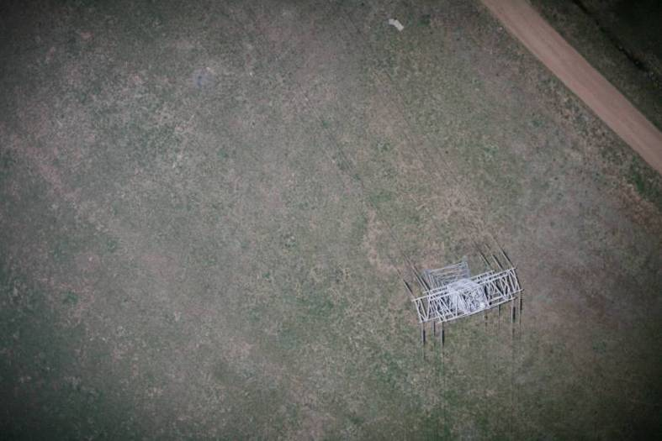
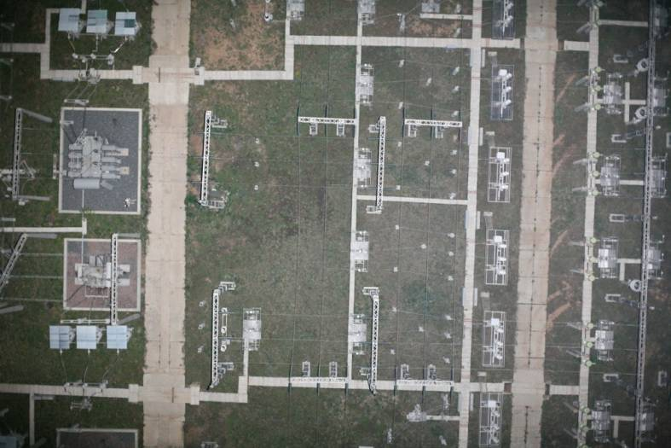
Ночная аэрофотосъемка
Ночная аэросъемка осуществляется с помощью бортовой фотовспышки, высота не более 100 м.
Диагностика трасс линий электропередач (ЛЭП), дорог, трубопроводов и других протяженных объектов; патрулирование границ;
контроль охранных зон (газо- и нефтепроводов,
ЛЭП, других объектов); поисково-спасательные работы.

Slide 12
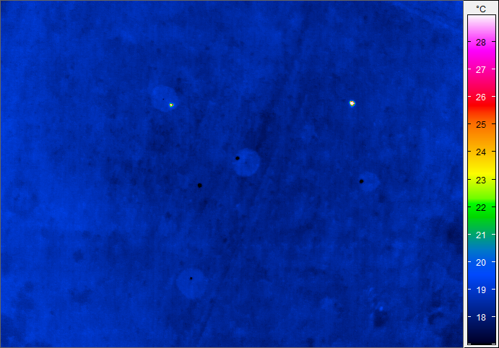
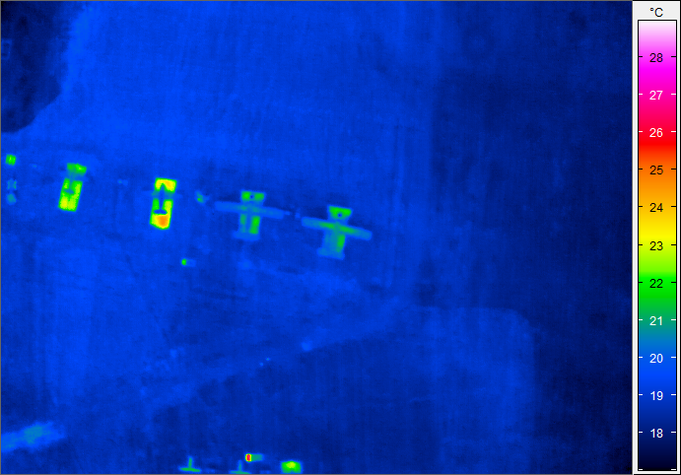
Тепловизионная аэросъемка
Обнаружение объектов поиска ночью
при выполнении тепловизионной съемки

Slide 13
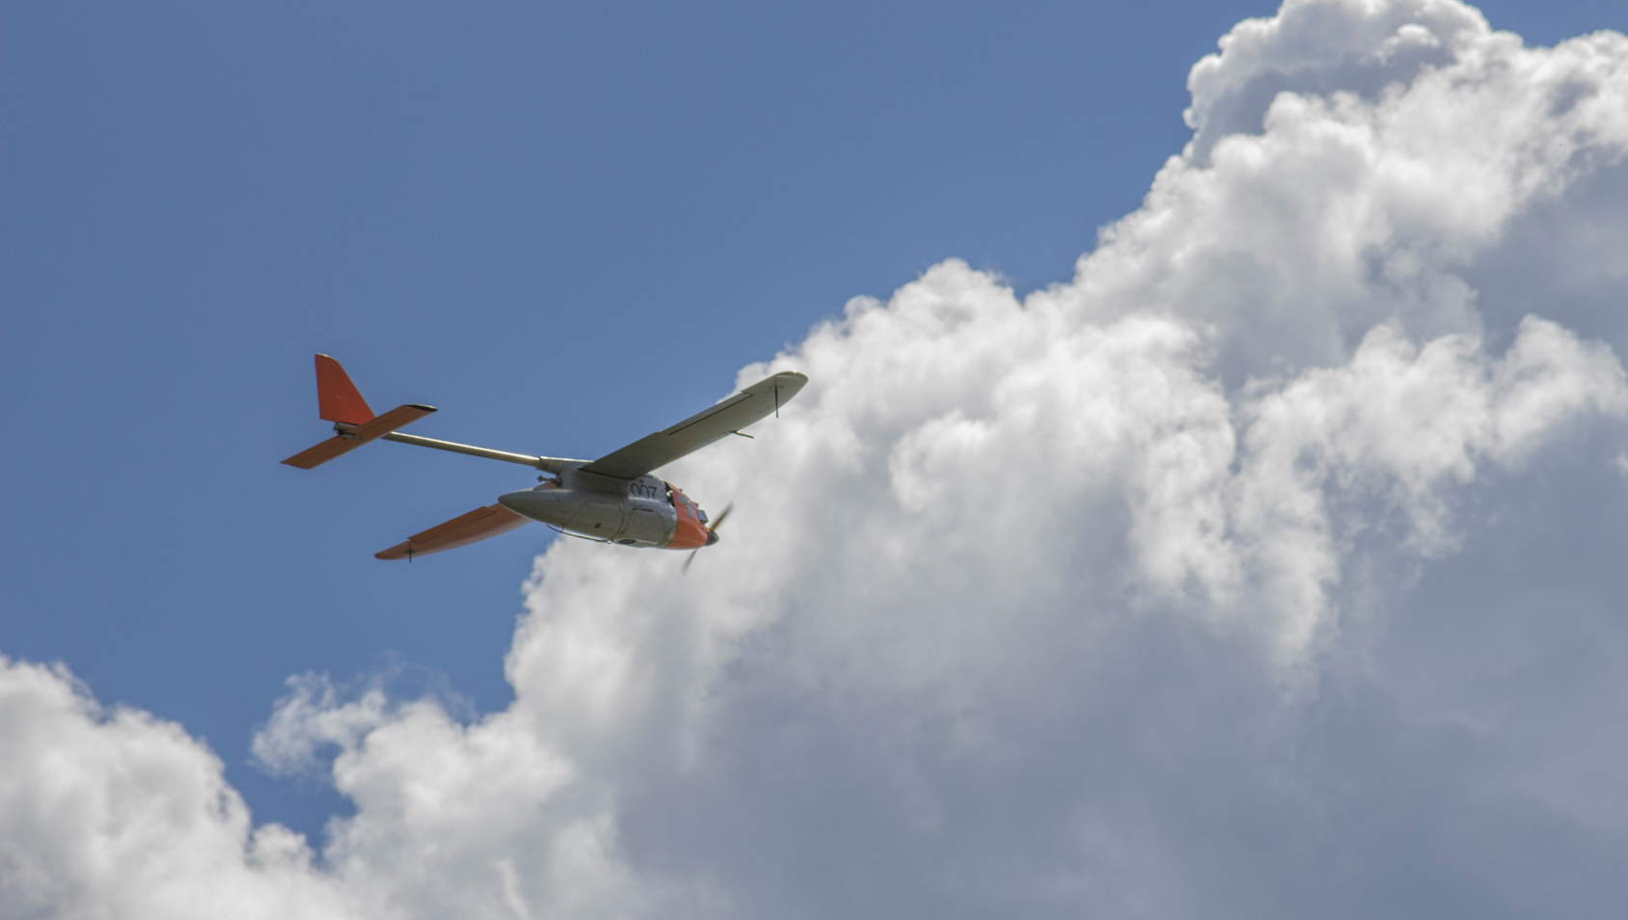
ООО «ПТЕРО»
Россия, Москва, 115432,
2-й Кожуховский пр-д, д. 12, стр. 11
тел. : +7 (499) 553-03-98
e-mail: uav@ptero.ru
www.ptero.ru

